Slide 1
Uvod u RDF
Knowledge Technologies Manolis Koubarakis

Slide 2
Zahvalnost
Prezentacija je bazirana na izvanrednom uvodnom tekstu o RDF publikovanom od strane W3C i dostupnom na adresama http://www.w3.org/TR/rdf-primer/ i http://www.w3.org/2007/02/turtle/primer/ .
Veliki deo materijal u ovoj prezentaciji je doslovce preuzet iz navedenih izvora.
Knowledge Technologies Manolis Koubarakis

Slide 3
Sadržaj prezentacije
Osnovni koncepti RDF
  Osnove: resursi, odlike, vrednosti, iskazi, tripleti
  URI-i i URIref-e
  RDF grafovi
  Literali
  Skraćena notacija: QNames
  URIref-e kao rečnici
  Ostali koncepti modelovanja podataka: strukturirane vrednosti i blanko čvorovi
Serijalizacija RDF grafova: sintakse XML/RDF i Turtle
Knowledge Technologies Manolis Koubarakis

Slide 4
Šta je RDF?
Resource Description Framework (RDF) je model podataka za predstavljanje informacija (posebno metapodataka) o resursima na Vebu.
RDF se može koristiti i za predstavljanje stvari koje se mogu identifikovati na Vebu i kada se one ne mogu direktno dobaviti na Vebu (n.pr. Knjiga u nedigitalnom obliku ili osoba).
RDF je namenjen situacijma u kojima informacije o Veb resursima treba budu obrađene putem računarskih aplikacija a ne samo prikazane ljudima.
Knowledge Technologies Manolis Koubarakis

Slide 5
Malo istorije
RDF se razvio na idejama obkasti predstavljanja znanja, veštačke inteligencije i upravljanja podacima, uključujući:
  Semantičke mreže
  Frejmove
  Koncptne grafove
  Logički-bazirano predstavljanje znanja
  Relacione baze podataka
Besramna samoreklama (po Manolis Koubarakis) ☺ : jezik za reprezentaciju znanja koji je prethodio Veb znanju a najbliži je RDF-u je Telos:
  John Mylopoulos, Alexander Borgida, Matthias Jarke, Manolis Koubarakis: Telos: Representing Knowledge About Information Systems. ACM Trans. Inf. Syst. 8(4): 325-362 (1990).
Knowledge Technologies Manolis Koubarakis

Slide 6
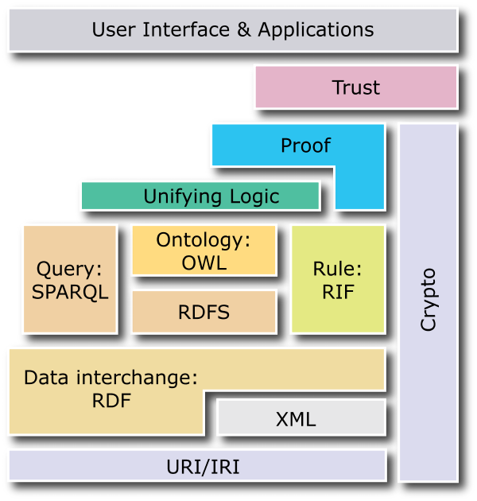
Arhitektura Semantičkog Veba - The Semantic Web “Layer Cake”
Knowledge Technologies Manolis Koubarakis

Slide 7
RDF osnove
RDF se oslanja na ideju identifikovanja resursa korišćenjem Veb indentifikatora (Web identifiers) i opisivanja resursa putem jednostavnih odlika (properties) i vrednosti odlika.
Za identifikovanje resursa RDF koristi koncepte Uniformnih identifikatora resursa (Uniform Resource Identifiers - URIs) i URI referenci (URI references - URIrefs).
Definicija: Resurs je bilo šta što se može identifikovati putem URI reference (URIref).
Knowledge Technologies Manolis Koubarakis

Slide 8
Primer 1₁
Posmatrajmo informaciju iskazanu sledećom rečenicom:
  “postoji osoba (Person) identifikovana sa
  http://www.w3.org/People/EM/contact#me,
čije ime jeEric Miller, čija email addresa je em@w3.org, i čija je titula Dr.”
Knowledge Technologies Manolis Koubarakis

Slide 9
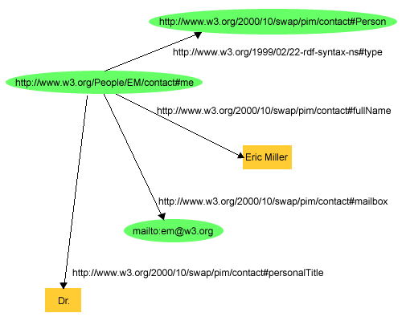
Primer 1₂
Knowledge Technologies Manolis Koubarakis

Slide 10
RDF osnove
RDF je zasnovan na ideji da resursi koji se opisuju imaju odlike koje imaju vrednosti i da se resursi mogu opisati davanjem iskaza sličnih onima navednim u primeru koji specificiraju te odlike i vrednosti.
Terminologija:
  Deo koji identifikuje stvar koja je predmet iskaza naziva se subjekat.
  Deo koji identifikuje odliku subjekta iskaza naziva se predikat.
  Deo koji identifikuje vrednost te odlike naziva se objekat.
Knowledge Technologies Manolis Koubarakis

Slide 11
Primer 2
http://www.example.org/index.html ima kreatora čije je ime “John Smith”
Subjekat je URL http://www.example.org/index.html
Predikat je reč „kreator"
Objekat je fraza “John Smith”
Knowledge Technologies Manolis Koubarakis

Slide 12
RDF tripleti
RDF iskazi se mogu zapisati korišćenjem tripletske notacije. U toj notaciji iskaz se piše na sledeći način:
subjekat predikat objekat .
Primer:
  <http://www.example.org/index.html> <http://purl.org/dc/elements/1.1/creator> <http://www.example.org/staffid/85740> .
  <http://www.example.org/index.html> <http://www.example.org/terms/creation-date> "August 16, 1999" .
  <http://www.example.org/index.html> <http://purl.org/dc/elements/1.1/language> "en" .
Napomena: U ovoj notaciji URI-i se pišu kompletni, u šiljatim zagradama.
Knowledge Technologies Manolis Koubarakis

Slide 13
Sadržaj
Osnovni koncepti RDF
  Osnove: resursi, odlike, vrednosti, iskazi, tripleti
  URI-i i URIref-e
  RDF grafovi
  Literali
  Skraćena notacija: QNames
  URIref-e kao rečnici
  Ostali koncepti modelovanja podataka: strukturirane vrednosti i blanko čvorovi
Serijalizacija RDF grafova: sintakse XML/RDF i Turtle
Knowledge Technologies Manolis Koubarakis

Slide 14
URI-i₁
Veb obezbeđuje opšti oblik identifikatora koji se naziva Uniform Resource Identifier (URI), za identifikovanje (imenovanje) resursa na Vebu.
URI, za razliku od URL (Uniform Resource Locator) nije ograničen na identifikovanje stvari koje imaju mrežnu lokaciju ili koriste druge računarske mehanizme pristupa. Razvijen je veliki broj različitih URI scheme-a (URI forms) koje se koriste za različite namene.
Primeri:
  http: (Hypertext Transfer Protocol, za Veb stranice)
  mailto: (email adrese), n.pr., mailto:em@w3.org
  ftp: (File Transfer Protocol)
  urn: (Uniform Resource Name, namenjen da bude perzistentan identifikator resursa nezavisan od lokacije), n.pr., urn:isbn:0-520-02356-0 (za knjige)
Nema ni pojedinca ni organizacije koji kontrolišu pravljenje URI-a ili način njihove uptrebe. Neke URI scheme, kao što je http: za URL-e, zavise od centralizovanih sistema kao što je DNS, druge scheme, kao što je freenet:, su potpuno decentralizovane.
Knowledge Technologies Manolis Koubarakis

Slide 15
URI-i₂
URI referenca (ili URIref) je URI sa dodatim identifikatorskim fragmentom na svom kraju.
  Primer: URIref http://www.example.org/index.html#section2
  Sastoji se od URI-a http://www.example.org/index.html i identifikatorskog fragmenta section2 (odvojenog karakterom "#" od samog URI-a).
URIref-e mogu da budu apsolutne ili relativne.
Apsolutna URIref-a referiše resurs nezavisno od konteksta u kome se URIref pojavljuje, n.pr. URIref http://www.example.org/index.html odnosi baš na tu stranicu.
Relativna URIref-a je skraćeni oblik apsolutne URIref, gde neki prefiks URIref-e nedostaje i formira se na osnovu informacije o kontekstu u kome se relativna URIref-a pojavljuje. Ova kontekstualna informacija koristi se za formiranje nedostajuće informacije.
  Primer: Ako se realtivna URIref-a otherpage.html pojavi u resursu
  http://www.example.org/index.html, ona će biti dopunjena do apsolutne URIref-e na sledeći način http://www.example.org/otherpage.html.
Knowledge Technologies Manolis Koubarakis

Slide 16
URI-i₃
(Relativna) URIref-a koja se sastoji samo od identifikatorskog fragmenta smatra se ekvivalentom URIref-i dokumenta u kome se fragment pojavljuje sa dodatim identifikatorskim fragmentom.
  Primer: Ako se #section2 pojavi kao URIref-a u dokumentu
  http://www.example.org/index.html, ona će se smatrati ekvivalentom apsolutne URIref-e
  http://www.example.org/index.html#section2 .
URIref bez URI dela smatra se referencom na tekući dokument (dokument u kome se URIref-a pojavljuje). Konsekventno, prazna URIref-a u dokumentu je ekvivalent URIref-i na sam dokument.
Više detalja može se naći u izveštaju koji je sačinila Joint W3C/IETF URI Planning Interest Group i koji je dostupan na http://tools.ietf.org/html/rfc3305.
Knowledge Technologies Manolis Koubarakis

Slide 17
URIref-e u RDF-u₁
RDF koristi URIref-e da identifikuje i imenuje subjekte, predikate i objekte u iskazima.
RDF URIref-e mogu da sadrže Unicode karaktere što omoguđuje reflektovanje mnohih jezika u URIref-ama. Kaže se, zbog toha, da RDF koristi Internacionalizovane identifikatore resursa (Internationalized Resource Identifiers - IRIs) i IRIref-e.
Izvor http://tools.ietf.org/html/rfc3987 definiše IRI.
Knowledge Technologies Manolis Koubarakis

Slide 18
URIref-e u RDF-u₂
I RDF i Veb čitači koriste URIref-e da identifikuju stvari. Ipak, postoji razlika u načinu kako RDF i Veb čitači interpretiraju URIref-e:
  RDF koristi URIref-e samo za identifikovanje stvari koje ne moraju da budu dostupne na mreži.
  Veb čitači koriste URIref-e i da bi dobavili resurs koji se nalazi na lokaciji koju identifikuje URI.
Ipak, važna primena RDF-a, Linked Data (http://linkeddata.org/), insistira na tome da se koriste HTTP URI-i na način da se podaci identifikovani putme URI-a mogu pribaviti.
Knowledge Technologies Manolis Koubarakis

Slide 19
URIref-e u RDF-u₃
Druga razlika je način rukovanja URIref-a sa identifikatorskim fragmentima. Posmataramo sledeće URIref-e:
  http://www.example.org/index.html
  http://www.example.org/index.html#Section2
U normalnom HTML korišćenju URIref-e su povezane (obe referišu isti dokument, pri čemu druga identifikuje lokaciju u okviru dokumenta koji je identifikovan prvom referencom).
RDF ne oretpostavlja nikakvu relaciju među te dve URIref-e. Što se tiče RDF, to su sintaktički različite URI reference i zbog toga mogu da referišu nepovezane stvari.
Knowledge Technologies Manolis Koubarakis

Slide 20
Sadržaj prezentacije
Osnovni koncepti RDF
  Osnove: resursi, odlike, vrednosti, iskazi, tripleti
  URI-i i URIref-e
  RDF grafovi
  Literali
  Skraćena notacija: QNames
  URIref-e kao rečnici
  Ostali koncepti modelovanja podataka: strukturirane vrednosti i blanko čvorovi
Serijalizacija RDF grafova: sintakse XML/RDF i Turtle
Knowledge Technologies Manolis Koubarakis

Slide 21
RDF grafovi
Grafovska notacija RDF-a modeluje iskaze čvorovima i lukovima u grafu.
U grafovskoj notaciji RDF-a iskaz se predstavlja putem:
  Čvora za subjekat
  Čvora za objekat
  Luka za predikat, pri čemu je luk usmeren od čvora subjekta ka čvoru objektu.
Čvor se može identifikovati putem URIref-e ili može da bude literal (može da bude i blanko čvor; biće objašnjeno kasnije).
Luk se ideintifikuje putem URIref-e.
Napomena: za grafičku reprezentaciju RDF grafova koristićemo usmerene grafove iako to formalno nije korektno za predstavljanje onoga što RDF zahteva (n.pr. usmereni graf pretpostavlja da su skupovi čvorova i lukova disjunktni, dok RDF dozvoljava da odlika bude subjekat iskaza).
Knowledge Technologies Manolis Koubarakis

Slide 22
Primer 3
Posmatramo sledeći iskaz:
  http://www.example.org/index.html ima datum kreiranja čija je vrednost August 16, 1999.
  http://www.example.org/index.html ima jezik čija je vrednost English.
Knowledge Technologies Manolis Koubarakis

Slide 23
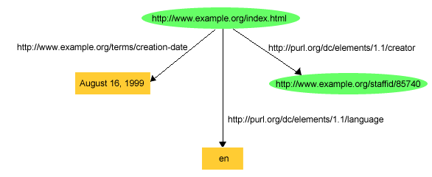
RDF graf za primer 3
Knowledge Technologies Manolis Koubarakis

Slide 24
RDF i modeli podataka
U terminologiji relacionog modela RDF iskaz je sličan torci u relaciji koja se zove Triplet ili Graf sa atributima Subjekat, Predikat i Objekat.
U terminologiji logike prvog reda, RDF iskaz je sličan atomskoj formuli
triple(subj,pred,obj)
gde je triple predikat logike prvog reda a subj, pred i obj su konstante.
Knowledge Technologies Manolis Koubarakis

Slide 25
Sadržaj prezentacije
Osnovni koncepti RDF
  Osnove: resursi, odlike, vrednosti, iskazi, tripleti
  URI-i i URIref-e
  RDF grafovi
  Literali
  Skraćena notacija: QNames
  URIref-e kao rečnici
  Ostali koncepti modelovanja podataka: strukturirane vrednosti i blanko čvorovi
Serijalizacija RDF grafova: sintakse XML/RDF i Turtle
Knowledge Technologies Manolis Koubarakis

Slide 26
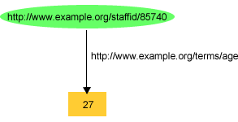
Literali
Postoje dve vrste literala:
  Netipizirani
  Tipizirani
Primer:
Šta je 27? Broj ili string?
Knowledge Technologies Manolis Koubarakis
Notes:
Answer: 27 is a plain literal here !!!!!

Slide 27
Netipizirani literali
Netipizirani literali imaju leksičku formu (leksičku vrednost) i opciono jezički tag.
Primer: “27” , “Hello world”@en
Knowledge Technologies Manolis Koubarakis

Slide 28
Tipizirani literali₁
Tipizirani RDF literal se formira upravianjem stringa sa URIref-om koja identifikuje određeni tip podatka (datatype).
Primer:
“27”^^http://www.w3.org/2001/XMLSchema#integer
Knowledge Technologies Manolis Koubarakis

Slide 29
Tipizirani literali₂
RDF ne poseduje sopstveni ugrađeni skup tipova podataka. RDF tipizirani literali samo obezbeđuju način da se eksplicitno indikuje koji tip podatka će se koristiti za interpretaciju datog literala. Tipovi podataka koji se koriste u tipiziranim literalima definisani su eksterno u odnosu na RDF i identifikovani su svojim URI-ma.
Izuzetak: RDF ima jedan ugrađeni tip podatka sa referencom URIref rdf:XMLLiteral kojim se reprezentuje XML sadržaj kao literalska vrednost. Ovaj tip je pogodan da se u RDF iskaz unese sadržaj koji je već definisan u XML (n.pr., u slučaju prostornih podataka, poligon definisan u GML-u).
Koncepti tipova podataka za RDF su bazirani na konceptualnom okviru koji potiče iz tipova XML Schema datatypes. Taj okvir definiše prostor vrednosti, leksički prostor i mapiranje lexical-to-value za tip podatka (više detalja se može naći u RDF specifikacijama).
Knowledge Technologies Manolis Koubarakis

Slide 30
Sadržaj prezentacije
Osnovni koncepti RDF
  Osnove: resursi, odlike, vrednosti, iskazi, tripleti
  URI-i i URIref-e
  RDF grafovi
  Literali
  Skraćena notacija: QNames
  URIref-e kao rečnici
  Ostali koncepti modelovanja podataka: strukturirane vrednosti i blanko čvorovi
Serijalizacija RDF grafova: sintakse XML/RDF i Turtle
Knowledge Technologies Manolis Koubarakis

Slide 31
Tripletska Notacija – QNames kao skraćenice₁
Potpuna tripletska notacija dovodi do nepreglednih oznaka (dugači nazivi, dugačke linije).
Skraćenica: Kao skraćenica za potpunu URI referencu može se koristiti XML qualified name (ili QName) bez uglastih zagrada kao skraćenica za punu URI referencu.
QName se sastoji od prefiksa koji je dodeljen URI-i prostora imena, iza čega sledi dvotačka a zatim lokalno ime. Puna URIref-a se formira iz QName tako što se lokalno ime doda na URI prostora imena dodeljen prefiksu.
Koncepti imena i prostora imena koji se koriste u RDF-u potiču iz XML.
Knowledge Technologies Manolis Koubarakis

Slide 32
XML prostor imena
Prostor imena (namespace) je način za identifikovanje podskupa skupa imena (n.pr., skup mogućih imena resursa na Vebu) koji deluje kao kvalifikator imena u tom podskupu.
XML prostori imena (XML namespaces) se koriste za obezbeđivanje jedinstveno imenovanih elemenata i atributa u XML dokumentu.
XML prostori imena pomažu da se eliminišu neodređenosti u XML dokumentu. Na primer, XML dokument može da koristi id kao identifikaciju i kupac i proizvoda ako id kao prefiks ima odgovarajući prostor imena (n.pr., http://customers.org i http://products.com).
Prostor imena se kreira tako što se za njega kreira URI. Kvalifikovanje imena URI-ima njihovih prostora imena omogućuje da svako kreira svoja imena i da ih učini različitim od imena koja se isto pišu a kreirana su od strane negog drugog.
Detalji se mogu naći u W3C preporuci “Namespaces in XML 1.0” na adresi http://www.w3.org/TR/REC-xml-names/.
Knowledge Technologies Manolis Koubarakis

Slide 33
Tripletska Notacija – QNames kao skraćenice₂
Primer: Ako je prefiks foo za QName i ako je dodeljen URI-u prostora imena http://example.org/somewhere/, tada je QName foo:bar skraćenica za URIref-u http://example.org/somewhere/bar.
Još primera:
prefks rdf:, URI prostora imena: http://www.w3.org/1999/02/22-rdf-syntax-ns#
prefiks rdfs:, URI prostora imena: http://www.w3.org/2000/01/rdf-schema#
prefks dc:, URI prostora imena : http://purl.org/dc/elements/1.1/
prefiks owl:, URI prostora imena: http://www.w3.org/2002/07/owl#
prefiks ex:, URI prostora imena: http://www.example.org/ (or http://www.example.com/)
prefiks xsd:, URI prostora imena: http://www.w3.org/2001/XMLSchema#
Knowledge Technologies Manolis Koubarakis

Slide 34
Primer 4₁
Knowledge Technologies Manolis Koubarakis

Slide 35
Primer 4₂
Prethodni graf se u tripletskoj notaciji uz korišženje skraženica koje su prethodno uvedene može napisati na sledeći način:
  ex:index.html dc:creator exstaff:85740 .
  ex:index.html exterms:creation-date "August 16, 1999" .
  ex:index.html dc:language "en" .
Kasnije ćemo da vidimo i Turtle, tekstualnu sintaksu za RDF grafove koja eksploatiše tu skraćenu notaciju baziranu na QNames.
Knowledge Technologies Manolis Koubarakis

Slide 36
Sadržaj prezentacije
Osnovni koncepti RDF
  Osnove: resursi, odlike, vrednosti, iskazi, tripleti
  URI-i i URIref-e
  RDF grafovi
  Literali
  Skraćena notacija: QNames
  URIref-e kao rečnici
  Ostali koncepti modelovanja podataka: strukturirane vrednosti i blanko čvorovi
Serijalizacija RDF grafova: sintakse XML/RDF i Turtle
Knowledge Technologies Manolis Koubarakis

Slide 37
URIref-e kao rečnik
Obzirom da RDF koristi URIref-e umesto reči za imenovanje stvari u iskazima, URIref-e definišu rečnike u RDF-u.
URIref-e u RDF rečnicima su uobičajeno organizovane tako da se mogu predstaviti kao skup kvalifikovanih imena (QNames) sa zajedničkim prefiksom:
  Za sve termine u rečniku bira se URIref zajedničkog prostora imena, uobičajeno URIref-a koja je pod kontrolom onoga ko definiše rečnik.
  URIref-e koje su sadržane u rečniku formiraju se dodavanjem individualnih lokalnih imena na kraj zajedničke URIref-e.
Knowledge Technologies Manolis Koubarakis

Slide 38

Primer 5
DBpedia (http://wiki.dbpedia.org/About) je veliki skup podataka koji je izveden iz Wikipedia-e ekstrakcijom rezličitih vrsta strukturiranih informacija iz izdanja Wikipedia-e i kombinovanjem tih informacija u ogromnu međudomensku bazu znanja.
U DBpedia skupu podataka svaka stvar je identifikovana URIref-om oblika http://dbpedia.org/resource/Name, gde se Name preuzima iz URL-a izvornog Wikipedia članka čiji je URL oblika http://en.wikipedia.org/wiki/Name. Zbog toga je svaki resurs direktno povezan sa Wikipedia člankom na engleskom jeziku.
Knowledge Technologies Manolis Koubarakis

Slide 39
DBpedia
URIref
http://dbpedia.org/resource/Greece
je DBpedia resurs o Grčkoj.
Prefiks dbpedia se može koristiti da zameni http://dbpedia.org/resource/
Primer: dbpedia:Greece
Knowledge Technologies Manolis Koubarakis

Slide 40
URIref-e kao rečnik₁
Isti pristup RDF koristi da definiše svoj sopstveni rečnik termina sa specijalnim značenjem u RDF:
  Sve URIref-e u RDF rečniku započinju sa http://www.w3.org/1999/02/22-rdf-syntax-ns#, asociranim po konvenciji sa QName prefiksom rdf:.
  RDF Vocabulary Description Language definiše dodatni skup termina čije URIref-e započinju sa http://www.w3.org/2000/01/rdf-schema#, asociranim po konvenciji sa QName prefiksom rdfs:.
Kada se specifičan QName prefiks uobičajeno koristi u vezi sa zadatim skupom termina na taj način, sam QName prefiks se ponekad koristi kao ime rečnika. Na primer, često ćete naići na referenciranje tipa "the rdfs: vocabulary".
Knowledge Technologies Manolis Koubarakis

Slide 41
URIref-e kao rečnik₂
Konvencija: Organizacije obično koriste URIref-e rečnika kao URL Veb resursa koji obezbeđuje dalje informacije o tom rečniku.
Primer: QName prefiks dc: sa URIref-om prostora imena http://purl.org/dc/elements/1.1 referiše se na rečnik Dublin Core vocabulary.
  Pristup URIref-i tog prostora imena putem Veb brauzera pribaviće dodatne informacije o rečniku (konkretno, RDFS definicije termina DC skupa meta-podataka za opis digitalnih resursa).
  Upozorenje: Ovo je samo korisna konvencija. RDF ne pretpostavlja da URI prostora imena definiše Veb resurs koji se može dobaviti sa Veba.
Knowledge Technologies Manolis Koubarakis

Slide 42
URIref-e kao rečnik₃
Korišćenje URIref-i kao subjekata, predikata i objekata u RDF iskazima pospešuje razvoj i korišćenje deljenih rečnika na Vebu.
Korisnici mogu da otkrivaju i koriste rečnike koje su drugi napravili za opisivanje stvari, što omogućuje deljeno razumevanji tih koncepata.
Knowledge Technologies Manolis Koubarakis

Slide 43
Prvi primer rečnika
Posmatramo triplet ex:index.html dc:creator exstaff:85740 .
  Predikat dc:creator, kada se potpuno razvije kao URIref, je jednoznačna referenca na atribut "creator" iz Dublin Core skupa metapodataka koji se široko koristi za opisivanje mrežnih resursa (http://dublincore.org/documents/usageguide/).
  Ovaj triplet kaže da je relacija između Veb stranice i kreatora te stranice baš koncept koji se identifikuje putem http://purl.org/dc/elements/1.1/creator.
  Neko drugi (osoba) koji poznaje Dublin Core rečniki ili pronađe šta znači dc:creator će znati šta se podrazumeva pod tom relacijom. Na osnovu tog razumevanja mogu se pisati programi koji se ponašaju u skladu sa tim značenjem pri obradi tripleta koji sadrže predikat dc:creator.
Knowledge Technologies Manolis Koubarakis

Slide 44

Drugi primer rečnika
Rečnik Friend of a Friend (FOAF) dostupan na http://xmlns.com/foaf/spec/.
Projekat FOAF kreira Veb mašinski čitljivih stranica (pisanih u RDF) koje opisuju ljude, veze među njima i stvari koje oni kreiraju i rade.
Knowledge Technologies Manolis Koubarakis

Slide 45
URIref-e kao rečnik₄
RDF daje značenje terminima definisanim u relevantnim RDF rečnicima rdf: i rdfs:.
Drugi takođe definišu značenja termina u drugim važnim rečnicima n.pr., dc:
Knowledge Technologies Manolis Koubarakis

Slide 46
Sadržaj prezentacije
Osnovni koncepti RDF
  Osnove: resursi, odlike, vrednosti, iskazi, tripleti
  URI-i i URIref-e
  RDF grafovi
  Literali
  Skraćena notacija: QNames
  URIref-e kao rečnici
  Ostali koncepti modelovanja podataka: strukturirane vrednosti i blanko čvorovi
Serijalizacija RDF grafova: sintakse XML/RDF i Turtle
Knowledge Technologies Manolis Koubarakis

Slide 47
Strukturirane vrednosti u RDF-u₁
Posmatramo triplet:
  exstaff:85740 exterms:address "1501 Grant Avenue, Bedford, Massachusetts 01730" .
Realna je potreba da se adresa predstavi kao struktura koja se sastoji od ulice, grada, države i poštanskog broja. Kako bi se to uradilo u RDF-u?
Strukturirana informacija se u RDF-u predstavlja tako što se strukturne komponente koje treba opisati (kao što je nečija adresa) posmatraju kao resurs i kreiraju se iskazi o tom novom resursu.
Knowledge Technologies Manolis Koubarakis

Slide 48
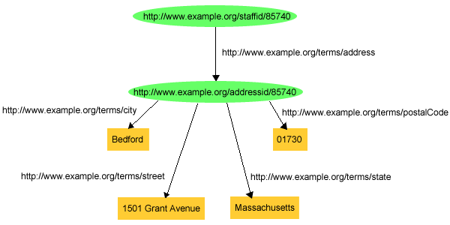
Strukturirane vrednosti u RDF-u₂
Knowledge Technologies Manolis Koubarakis

Slide 49
Strukturirane vrednosti u RDF-u₃
U tripletskoj notaciji to je:
  exstaff:85740 exterms:address exaddressid:85740 .
  exaddressid:85740 exterms:street "1501 Grant Avenue" .
  exaddressid:85740 exterms:city "Bedford" .
  exaddressid:85740 exterms:state "Massachusetts" .
  exaddressid:85740 exterms:postalCode "01730" .
Knowledge Technologies Manolis Koubarakis

Slide 50
Strukturirane vrednosti u RDF-u₄
Takav način reprezentovanja strukturiranih informacija u RDF-u može da izazove generisanje brojnih “među” URIref-i, kao što je exaddressid:85740, radi predstavljanja agregatnih koncepa kao što je nečija adresa. Moguće je da takvim konceptima ne mora nikada da se pristupa direktno izvan određenog grafa pa im, stoga, ne trebaju ni “univerzalni” identifikatori.
RDF dopušta korišćenje blanko čvorova i identifikatora blanko čvorova za ovakve potrebe.
Knowledge Technologies Manolis Koubarakis

Slide 51
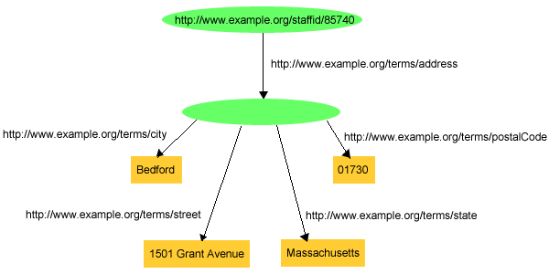
Blanko čvorovi
Knowledge Technologies Manolis Koubarakis

Slide 52
Blanko čvorovi u tripletskoj notaciji
  exstaff:85740 exterms:address ??? .
  ??? exterms:street "1501 Grant Avenue" .
  ??? exterms:city "Bedford" .
  ??? exterms:state "Massachusetts" .
  ??? exterms:postalCode "01730" .
Ali šta je sa različitim blanko čvorovima? Možemo li njima rukovati koristeći tripletsku notaciju?
Knowledge Technologies Manolis Koubarakis

Slide 53
Identifikatori blanko čvorova
  exstaff:85740 exterms:address _:johnaddress .
  _:johnaddress exterms:street "1501 Grant Avenue" .
  _:johnaddress exterms:city "Bedford" .
  _:johnaddress exterms:state "Massachusetts" .
  _:johnaddress exterms:postalCode "01730" .
U tripletskoj reprezentaciji grafa svakom (različitom) blanko čvoru mora se dodeliti različit identifikator blanko čvora.
Identifikatori blanko čvorova imaju značaj samo kod tripleta koji predstavljaju pojedinačni graf.
Identifikatori blanko čvorova mogu da se pojave samo kao subjekti i/ili objekti i ne mogu se koristiti kao predikati u tripletu.
Knowledge Technologies Manolis Koubarakis

Slide 54
Semantika blanko čvorova₁
U terminologiji logike prvog reda blanko čvor odgovara egzistencijalno kvantifikovanoj varijabli (Skolem-ova konstanta), odnosno graf sa blanko čvorovima je sličan egzstencijalno kvantifikovanom iskazu logike prvog reda.
U terminologiji relacionog modela blanko čvor odgovara markiranoj nul vrednosti pa je iskaz sa blanko čvorom sličan torci u realciji u modelu markiranih nul vrednosti.
Knowledge Technologies Manolis Koubarakis

Slide 55
Semantika blanko čvorova₂
RDF semantika (http://www.w3.org/TR/rdf-mt/ ) preuzima taj “egzistencijalni pogled” na blanko čvorove i za njih definiše odgovarajuću semantiku.
SPARQL, standardizovani upitni jezik za RDF podatke, posmatra blanko čvorove kao konstante sa opsegom dejstva u grafu na mestu svoje pojave.
U praksi, pri publikovanju povezanih podataka blanko čvorovi se ne koriste na isti način. Rad Alejandro Mallea, Marcelo Arenas, Aidan Hogan, Axel Polleres. On Blank Nodes. Proceedings of the International Semantic Web Conference 2011. pages 421-437. bavi se ovim pitanjima.
Knowledge Technologies Manolis Koubarakis

Slide 56
Semantika blanko čvorova₃
Blanko čvorovi su zgodni za predstavljanje n-arnih realcija u RDF (n.pr., relacije između osobe sa datom adresom i ulice, grada, države i poštanskog broja u toj adresi.
Blanko čvorovi su korisni i za formulisanje iskaza o resursima koji možda nemaju URI-e, ali su opisani relacijama sa resursima koji imaju URI-e.
Knowledge Technologies Manolis Koubarakis

Slide 57
Primer 6₁
Pri izražavanju iskaza o osobi, recimo Jane Smith, uobičajeno se koristi email adresa te osobe kao URI osobe, n.pr., mailto:jane@example.org
Postavlja se pitanje kako, u toj situaciji, zapisati informaciju o poštanskom sandučetu koji ima Jane (n.pr., server na kome se nalazi) kao i informaciju o samoj Jane (n.pr., njenu važeću adresu stanovanja). Slično je i ako se koristi URI njene Veb stranice, itd.
Knowledge Technologies Manolis Koubarakis

Slide 58
Primer 6₂
Rešenje su blanko čvorovi: Ako sama Jane nema URI, blanko čvor omogućuje tačnije modeliranje ove situacije.
  _:jane exterms:mailbox <mailto:jane@example.org> .
  _:jane rdf:type exterms:Person .
  _:jane exterms:name "Jane Smith" .
  _:jane exterms:empID "23748" .
  _:jane exterms:age "26" .
Knowledge Technologies Manolis Koubarakis

Slide 59
Odlika rdf:value
Za strukturirane podatke, RDF omogućuje definisanje “glavne vrednosti” za strukturu pri čemu drugi delovi obezbeđuju dodatne kontekstualne ili druge informacije koje kvalifikuju glavni podatak.
Primer:
exproduct:item10245 exterms:weight "2.4"^^xsd:decimal .
U ovom slučaju, znamo da se radi o 2.4 kilograma a ne samo o decimalnoj vrednosti 2.4.
Knowledge Technologies Manolis Koubarakis

Slide 60
Primer 7
Ovde imamo strukturirani podatak (2.4 kilograma) gde je glavna vrednost (2.4) i drugi deo (kilogram) je jedinica mere.
RDF dozvoljava da se napiše:
  exproduct:item10245 exterms:weight _:weight10245 .
  _:weight10245 rdf:value "2.4"^^xsd:decimal .
  _:weight10245 exterms:units exunits:kilograms .
RDF nema posebnu semantiku za rdf:value; on prosto nudi ovu odliku kao pomoćno sredstvo za modelovanje.
Knowledge Technologies Manolis Koubarakis

Slide 61
Sadržaj prezentacije
Osnovni koncepti RDF
  Osnove: resursi, odlike, vrednosti, iskazi, tripleti
  URI-i i URIref-e
  RDF grafovi
  Literali
  Skraćena notacija: QNames
  URIref-e kao rečnici
  Ostali koncepti modelovanja podataka: strukturirane vrednosti i blanko čvorovi
Serijalizacija RDF grafova: sintakse XML/RDF i Turtle
Knowledge Technologies Manolis Koubarakis

Slide 62
Mašinski čitljivi formati za RDF
Za RDF postoji više mašinski čitljivih formata (dostupno na http://www.w3.org/2001/sw/Specs.html#RDFSpecs) :
  XML/RDF
  Turtle (Terse RDF Triple Language )
  N3
  N-Quads
  …
Knowledge Technologies Manolis Koubarakis

Slide 63
XML sintaksa za RDF: RDF/XML
Konceptualni model RDF-a je graf.
RDF obezbeđuje XML sintaksu za zapisivanje i razmenu RDF grafova. Ta sintaksa se zove RDF/XML.
RDF/XML je normativna sintaksa za zapisivanje RDF.
Knowledge Technologies Manolis Koubarakis

Slide 64
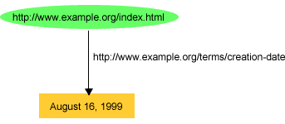
Primer 8
http://www.example.org/index.html ima datum kreiranja čija je vrednost August 16, 1999.
Knowledge Technologies Manolis Koubarakis

Slide 65
Primer 8 u sintaksi XML/RDF
<?xml version="1.0"?>
<rdf:RDF xmlns:rdf="http://www.w3.org/1999/02/22-rdf-syntax-ns#"
xmlns:exterms="http://www.example.org/terms/">
<rdf:Description rdf:about="http://www.example.org/index.html">
<exterms:creation-date>August 16, 1999</exterms:creation-date>
</rdf:Description>
</rdf:RDF>
Knowledge Technologies Manolis Koubarakis

Slide 66
Turtle
Turtle je još jedana tekstualna sintaksa za zašpisivanje i razmenu RDF grafova.
Turtle je bazirana na tripletskoj notaciji koju smo i do sada koristili, ali uključuje neka dodatna sintaktička sredstva za pojednostavljenje specifikacije RDF grafova.
Knowledge Technologies Manolis Koubarakis

Slide 67
Primer 8 ponovo
http://www.example.org/index.html ima datum kreiranja čija je vrednost August 16, 1999.
Knowledge Technologies Manolis Koubarakis

Slide 68
Primer 8 u sintaksi Turtle
@prefix rdf: <http://www.w3.org/1999/02/22-rdf-syntax-ns#>.
@prefix exterms: <http://www.example.org/terms/>.
<http://www.example.org/index.html>
exterms:creation-date "August 16, 1999“ .
Notacija: Ključna reč @prefix u prva dva reda deklariše prostore imena rdf: i exterms:
Knowledge Technologies Manolis Koubarakis

Slide 69
Primer 9
Knowledge Technologies Manolis Koubarakis

Slide 70
Primer 9 u tripletskoj sintaksi
<http://www.example.org/index.html> <http://purl.org/dc/elements/1.1/creator> <http://www.example.org/staffid/85740> .
<http://www.example.org/index.html>
<http://www.example.org/terms/creation-date> "August 16, 1999" .
<http://www.example.org/index.html> <http://purl.org/dc/elements/1.1/language> "en" .
Knowledge Technologies Manolis Koubarakis

Slide 71
Primer 9 u sintaksi Turtle
@prefix rdf: <http://www.w3.org/1999/02/22-rdf-syntax-ns#>.
@prefix dc: <http://purl.org/dc/elements/1.1/#>.
@prefix exterms: <hhttp://www.example.org/terms/>.
<http://www.example.org/index.html>
exterms:creation-date "August 16, 1999";
dc:language "en";
dc:creator <http://www.example.org/staffid/85740>.
Notacija: Sintaksa Turtle dopušta korišćenje tačke-zapete za razdvajanje parova predicate-object istog subjekta. Lista ovakvih parova se završava tačkom.
Knowledge Technologies Manolis Koubarakis

Slide 72
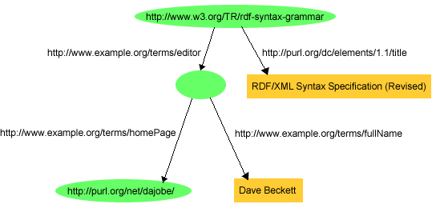
Blanko čvorovi u sintaksi Turtle₁
Knowledge Technologies Manolis Koubarakis

Slide 73
Blanko čvorovi u sintaksi Turtle₂
@prefix rdf: <http://www.w3.org/1999/02/22-rdf-syntax-ns#>.
@prefix dc: <http://purl.org/dc/elements/1.1/#>.
@prefix exterms: <http://www.example.org/terms/>.
<http://www.w3.org/TR/rdf-syntax-grammar>
  dc:title "RDF/XML Syntax Specification (Revised)";
  exterm:editor _:abc.
_:abc
  exterms:fullName "Dave Beckett";
  exterms:homePage <http://purl.org/net/dajobe/>.
Notacija: Korišćeni su identifikatori blanko čvorova.
Knowledge Technologies Manolis Koubarakis

Slide 74
Anonimni blanko čvorovi
@prefix rdf: <http://www.w3.org/1999/02/22-rdf-syntax-ns#>.
@prefix dc: <http://purl.org/dc/elements/1.1/#>.
@prefix exterms: <http://www.example.org/terms/>.
<http://www.w3.org/TR/rdf-syntax-grammar>
  dc:title "RDF/XML Syntax Specification (Revised)";
  exterm:editor [
    exterms:fullName "Dave Beckett";
    exterms:homePage <http://purl.org/net/dajobe/>.
  ].
Notacija: ovo je slično notaciji za složene objekte iz sistema baza podataka.
Knowledge Technologies Manolis Koubarakis

Slide 75
Sažetak
U RDF-u, iskazi o domenu se predstavljaju tripletima
Tripleti su oblika subjekat predikat objekat
Subjekat u tripletu mora da bude URIref ili blanko čvor
Predikat u tripletu mora da bude URIref
Objekat u tripletu mora da bude URIref, literal ili blanko čvor
Literali nisu dozvoljeni kao subjekti ili predikati. Blanko čvorovi nisu dozvoljeni kao predikati.
Definicija: RDF graf je skup RDF tripleta.
Knowledge Technologies Manolis Koubarakis

Slide 76
MATERIJALI ZA ČITANJE
Poglavlja 2 i 3 knjige Semantic Web Primer dostupna na sajtu kursa.
Sledeći materijali sa Veb stranice Semantic Web Activity Web:
  Resource Description Framework (RDF): Concepts and Abstract Syntax dostupno na http://www.w3.org/TR/rdf11-concepts/
  RDF Primer dostupno na http://www.w3.org/TR/2014/NOTE-rdf11-primer-20140624/;
  XML sintaksa dostupna na http://www.w3.org/TR/rdf-syntax-grammar/;
  Turtle sintaksa dostupna na http://www.w3.org/TR/2014/REC-turtle-20140225/ .
Sadržaj koji opisuje opis RDF Schem-u RDF rečnika u sintaksi RDF/XML dostupan na:
  http://www.w3.org/1999/02/22-rdf-syntax-ns#.
Projekat DBpedia (http://dbpedia.org/About) koji predstavlja lepu primenu RDF i Linked Data (http://linkeddata.org/).
Knowledge Technologies Manolis Koubarakis

